Slide 1

5 BƯỚC ĐI CHO NPP MỚI
BƯỚC 1:XÂY DỰNG NIỀM TIN.
*VAI TRÒ :Đây là bươc đầu tiên và quan trọng nhất đối với một npp mới.
1.Xây dựng niền tin vào SẢN PHẨM -DỊCH VỤ CHĂM SÓC.
-Bản thân sử dụng sản phẩm Đúng - Đủ - Đều.
-Gặp gỡ nhân chứng sử dụng sản phẩm có kết quả.
-Tìm hiểu cơ sở khoa họ về sản phẩm (các thành phần, công dụng của sản phẩm)
2.Xây dựng niềm tin vào CÔNG TY -VÀO HỆ THỐNG.
-Tin vào người giới thiệu cho mình, tin vào HT dẫn dắt.
-Tin vào Tập Đoàn, Công Ty
Đến thăm trụ sở công ty gần nhất.
Tim hiểu pháp lý Ngành Bán Hàng Trực Tiếp.
Tìm hiểu tiềm năng ngành BHTT và tiềm năng ngành Dinh Dưỡng Miễn Dịch.

Slide 2
-Tin vào chính sách trả thưởng
Con Đường Doanh nghiệp của Công Ty
sẽ giúp mình giải quyết vấn đề tài chính
mình và các ứng viên trong hệ thống.
-Tin vào Bản Thân.
+Tự bản thân đi tìm hiểu các thông tin .
+Đi dự các sự kiến , Ngày ,Tuần ,Tháng ,Quý.
+Họp cty ,nhóm
BƯỚC 2:LẬP DANH SÁCH KHÁCH HÀNG &
KẾ HOẠCH HỌC TẬP.
*Vai trò:Đây chính là vốn của doanh nghiệp.
-Lập danh sách khách hàng bao gồm cả khách hàng
tiềm năng và ứng viên kinh doanh.
HỆ THỐNG TRỢ LỰC
100% THÀNH CÔNG
CÔNG TY
25%
HT
TD
25%
HT
TT,TB
25%
CÁ NHÂN
25%

Slide 3
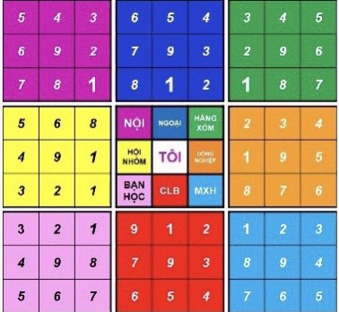

LẬP DS & PHÂN TÍCH KHÁCH HÀNG:
-Nhóm khách hàng:Người khỏe mạnh có nhu cầu
chăm sóc sức khỏe chủ động.Người già.Người bệnh
mãn tính .Phụ nữ có thai và cho con bú.
-Ứng viên kinh doanh:
Người đã và đang làm kinh doanh MLM.
-Người đã và đang lamg bảo hiểm .
-Chủ DN và người đang làm kinh doanh. buôn bán,
người có khát khao lớn
.-Giáo viên ,công nhân ,hưu trí,
-Bác sỹ ,dược sỹ ..=> Bổ sung danh sách liên tục.
*HỌC TẬP.
- Kiến thức cơ bản :HP 1-2-3-4.
-Học các kỹ năng .
-Học cách quản trj
vận hành hệ thống.
HỌC TẬP LÀ GỐC RỄ
CỦA SỰ THÀNH CÔNG
=>

Slide 4
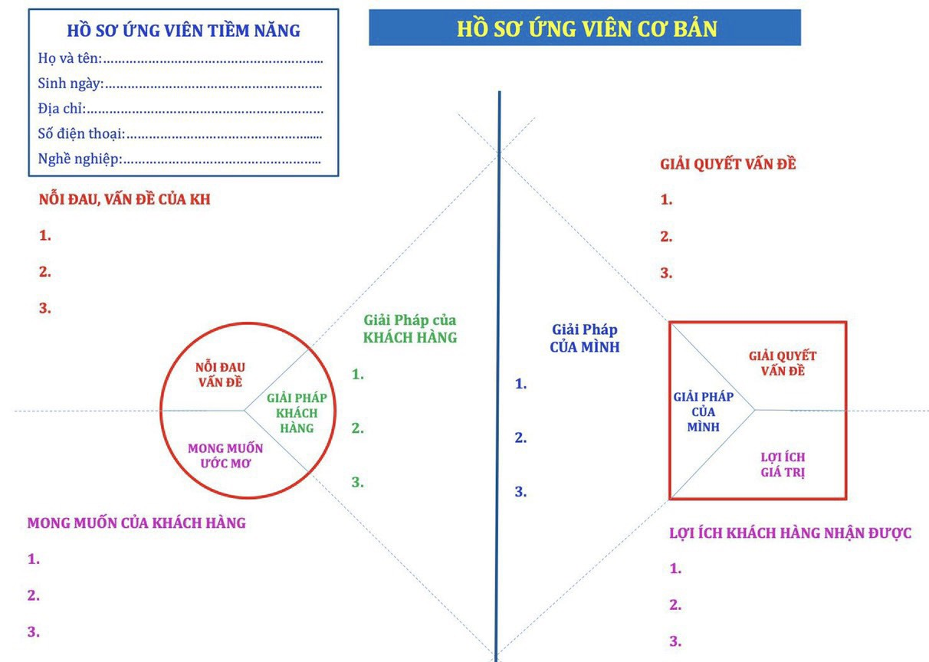
BƯỚC 3:ĐẶT HẸN ,XÁC ĐỊNH NHU CẦU &CHO THÔNG TIN.
* Vai trò:Chỉ có hành động mới
tạo ra kết quả.
-Kết hợp cả online và trực tiếp
để đạt kết quả cao.
-Trước khi chia sẻ phải ,tìm
hiểu kĩ nhu cầu của khách hàng
và chia sẻ đúng cái khách hàng
mong muốn .
+ Nhu cầu về sức khỏe .
+ Nhu cầu về kinh doanh.

Slide 5

Làm tốt quy trình phối hợp A-B-C.
Tuyến trên làm mẫu 5-> 7 người (Làm mẫu không làm thay)
*Nguyên tắc :80/20.
Chia sẻ 100 người => 80 người từ chối => 20 người
lắng nghe =>10 người dùng => 1 người KD thành công .
*4 Bước chia sẻ.
+Bước 1.chia sẻ 2:1 - Tuyến trên làm mẫu.
-Tuyến dưới ghi chép &quan sát.
+Bước 2.-Tuyến trên làm 50%.
-Tuyến dưới làm 50%.
+Bước 3.-Tuyến dưới làm .
- Tuyến trên quan sát.
+Bước 4. Tuyến dưới làm 100%.

Slide 6

*Lưu ý: việc của Npp là LẬP DANH SÁCH KHÁCH HÀNG TIỀM NĂNG & HOÀN THÀNH NHANH NHẤT 100 CUỘC GẶP ĐẦU TIÊN => Từ đó có được 20 KH và có kinh nghiệm.
BƯỚC 4:CHĂM SÓC & THEO SÁT.
*Vai trò :Bán hàng chúng ta có tiền ,chăm sóc
khách hàng thì có cả gia tài.
+ Đối với khách hàng chưa mua sản phẩm
thì duy trì tương tác và cho thông tin thêm.
+ Đối với khách hàng dùng sản phẩm , làm
tốt quy trình chăm sóc 1-4-7-14-21-28.
(quy trình trong giáo trình Hp 1)

Slide 7

BƯỚC 5: SAO CHÉP NHÂN BẢN
Lặp lại 4 bước trên cho nhân tố kinh doanh mới.
CHÍNH TÂM
TU THÂN
TỀ GIA
TRỊ QUỐC
BÌNH THIÊN HẠ

